Slide 1


პირველადი ჯანდაცვის საკოორდინაციო საბჭო 2020 წლის 30 აპრილი

Slide 2
საყოველთაო ჯანდაცვის პროგრამა - პჯდ სერვისების განვითარების ტენდენციები
2013 თებერვალი
საყოველთაო ჯანდაცვის პროგრამა
2017 მარტი
სერვისების და სპეციალისტების ოპტიმიზაცია
პჯდ გუნდთან მიმაგრებული ბენეფიციარები 2,500
2019 ნოემბერში
სელექციის ახალი კრიტერიუმების გამოცხადება
2020 მაისი
ქ. თბილისში, ქ,ქუთაისში და ქ. ბათუმში მომსახურების მიმწოდებელი -
რეგისტრირებული ბენეფიციარი >13,000

Slide 3
პირველადი ჯანდაცვის რეფორმა
„საყოველთაო ჯანდაცვაზე გადასვლის მიზნით გასატარებელ ზოგიერთ ღონისძიებათა შესახებ“ საქართველოს მთავრობის 2013 წლის 21 თებერვლის №36 დადგენილებაში ცვლილების შეტანის თაობაზე“ საქართველოს მთავრობის 2020 წლის 9 იანვრის N15 დადგენილებით საყოველთაო ჯანმრთელობის დაცვის პროგრამაში განისაზღვრა გეგმური ამბულატორიის მომსახურების მიმწოდებელი დაწესებულებების სელექციის პირობები და ვალდებულებები

Slide 4
სელექციის კრიტერიუმი (1)
2020 წლის 1 მაისიდან თვითმმართველ ქალაქებში – ქ. თბილისში, ქ. ბათუმსა და ქ. ქუთაისში გეგმური ამბულატორიული მომსახურების მიმწოდებელია დაწესებულება (ასეთი მომსახურების გაწევის ფაქტობრივი მისამართის მიხედვით) რომელსაც, 2020 წლის 30 აპრილის მდგომარეობით, რეგისტრირებული ჰყავს 13,000 და მეტი ბენეფიციარი (ძირითადი კონტინგენტი).
გამონაკლისი დაიშვება:
ქალაქების მუნიციპალიტეტებში არსებულ დაბებსა და სოფლებში მდებარე სამედიცინო დაწესებულებებზე;
იძულებით გადაადგილებულ პირთა საოჯახო მედიცინის ცენტრებზე;
გეოგრაფიული ხელმისაწვდომობის გათვალისწინებით, სამედიცინო დაწესებულებებზე, რომელთა ჩამონათვალი განისაზღვრება საქართველოს ოკუპირებული ტერიტორიებიდან დევნილთა, შრომის, ჯანმრთელობისა და სოციალური დაცვის მინისტრის სამართლებრივი აქტით.

Slide 5
სელექციის კრიტერიუმი (2)
უზრუნველყოფს პროგრამის გეგმური ამბულატორიული მომსახურების კომპონენტით გათვალისწინებულ კლინიკო-ლაბორატორიულ კვლევებს ადგილზე და/ან ახორციელებს ბიოლოგიური მასალის ნიმუშების აღებას/ჩაბარებას და სხვა სათანადო დაწესებულებაში ტრანსპორტირებას, ასევე პასუხების უკან დაბრუნებას, მოქმედი კანონმდებლობით განსაზღვრული წესის შესაბამისად.

Slide 6
მიმწოდებელი დაწესებულებების ვალდებულებები
პჯდ მომსახურების მიწოდება აწარმოოს პჯდ გუნდის (ოჯახის ან უბნის ექიმი და ექთანი) მეშვეობით;
1 პჯდ გუნდთან მიმაგრებული მოსახლეობის საერთო (პროგრამული და არაპროგრამული ბენეფიციარების ჯამი) რაოდენობა უნდა შეადგენდეს არაუმეტეს 2,500 მოსახლეს;
მონაწილეობა მიიღოს (დადგენილი წესით) პრევენციულ და სკრინინგის პროგრამებში (მ. შ., C ჰეპატიტი, ტუბერკულოზი, აივ/შიდსი, იმუნიზაცია);
უზრუნველყოს ოჯახის/უბნის ექიმების ჩართულობა უწყვეტი სამედიცინო განათლების სისტემაში.

Slide 7
პროცესი და განსაზღვრული ვადები (1)
მომსახურების მიმწოდებლებმა 2020 წლის 1 აპრილამდე განმახორციელებელთან წარადგინეს ინფორმაცია სპეციალური კითხვარის შესაბამისად, გეგმური ამბულატორიის კომპონენტში მონაწილეობის სურვილის თაობაზე;
2020 წლის 1 მაისამდე შეიზღუდა (ერთეული გამონაკლისების გათვალისწინებით):
ბენეფიციარების გადინება იმ დაწესებულებებიდან, რომელებსაც რეგისტრირებული ჰყავდათ 7,000 და მეტი ბენეფიციარი;
ბენეფიციარების გადინება და შემოდინება იმ დაწესებულებებიდან, რომელებსაც რეგისტრირებული ჰყავდათ 13,000 და მეტი ბენეფიციარი.

Slide 8
პროცესი და განსაზღვრული ვადები (2)
დაწესებულებებმა ახალი მოსარგებლეების რეგისტრაცია უნდა განახორციელონ სპეციალური სააღრიცხვო (მკაცრი აღრიცხვის) დოკუმენტით (მოსარგებლის თანხმობის ფორმა);
იმ დაწესებულებებში, რომლებიც 2020 წლის 30 აპრილის მდგომარეობით ვერ აკმაყოფილებენ სელექტიური კონტრაქტირების პირობებს, განხორციელდება ბენეფიციარების ავტომატური გადამაგრება გეოგრაფიულად ახლოს მყოფ დაწესებულებებში, რომლებიც აკმაყოფილებენ განსაზღვრულ პირობებს (აღნიშნულ ბენეფიციარს 2 თვის შემდეგ მიეცემათ გეგმური ამბულატორიული მომსახურების მისაღებად საჭირო რეგისტრაციისთვის თავისუფალი არჩევანის გაკეთების უფლება)

Slide 9
პროცესი და განსაზღვრული ვადები (3)
დაწესებულებებს გეგმური ამბულატორიული მომსახურებისათვის სააგენტოს მიერ გადამაგრებული ახალი მოსარგებლეების რეგისტრაცია სპეციალური სააღრიცხვო (მკაცრი აღრიცხვის) დოკუმენტით (მოსარგებლის თანხმობის ფორმა) რეგისტრაცია არ მოეთხოვებათ 2020 წლის 1 ნოემბრამდე

Slide 10
გამონაკლისები (1)
ქალაქების მუნიციპალიტეტებში არსებული დაბებში და სოფლებში მდებარე სამედიცინო დაწესებულებები
იძულებით გადაადგილებულ პირთა საოჯახო მედიცინის ცენტრები
შპს "დასტაქარი" | ქ. თბილისი, სოფ. დიღომი, დიდგორის ქ №75 | 1,969
შპს წყნეთის საექიმო ამბულატორია | წყნეთი.სტალინის ქ. 27 | 3,460
შპს "კოჯრის საექიმო ამბულატორია" | დაბა კოჯორი, ტაბიძის #7 | 2,370
შპს სამედიცინო ამბულატორია „ფონიჭალა“ | თბილისი, სოფ. ფონიჭალა | 3,416
შპს "ზაურ ხუბუტიას სახელობის დევნილთა საოჯახო მედიცინის ცენტრი "დიოსკურია" | თბილისი, გლდანი ილორის ქ.№14 | 3,948
შპს დევნილთა საოჯახო მედიცინის ცენტრი ცხუმი | თბილისი, წყნეთის "გ" ზონა | 1,799
შპს დევნილთა საოჯახო მედიცინის ცენტრი | ვარკეთილი, კალოუბნის 16 | 8,836
შპს „საოჯახო მედიცინის ცენტრი - აფხაზეთი“ | თბილისი, ლაღიძის №8 | 5,329
შპს დევნილთა საოჯახო მედიცინის ცენტრი - ბიჭვინთა | ქუთაისი, ტოლბუხინის ქ. N15 | 5,545

Slide 11
გამონაკლისები (2)
გეოგრაფიული ხელმისაწვდომობის გათვალისწინებით
გლდანი-ნაძალადევი | შპს "თბ. №24 ბავშვთა პოლიკლინიკა" | თბილისი, ლიბანის №1 | 8,845
გლდანი-ნაძალადევი | შპს დიაგნოსტიკური ცენტრი | თბილისი, ზაჰესი, კასკადის ქუჩა N41-ის მიმდებარე. | 2,052
ვაკე-საბურთალო | შპს "ქ. თბილისის № 14 შერეული პოლიკლინიკა" | ვაშლიჯვარი, 14–ბ კორპ. I სართული | 4,444
ისანი-სამგორი | შპს მოზრდილთა 25-ე პოლიკლინიკა | თბილისი, ჭიჭინაძისN11 | 8,908
ისანი-სამგორი | შპს ლილოს სამედიცინო ცენტრი | თბილისი, ლილოს დასახლება; ფრანგულიანის ქ. N19 | 7,053
ძველი თბილისი | შპს უნიკა | თბილისი,ვ,გორგასალის ქ N8 | 5,146
ძველი თბილისი | შპს "ჯანმრთელობა" | თბილისი, ფონიჭალა №3, მე-20 კორ. | 3,297
ბათუმი | შპს მახინჯაურის მრავალპროფილიანი პოლიკლინიკა | ქ. ბათუმი, თამარ მეფის გამზირი, შესახვევი III, N17 | 6,412

Slide 13
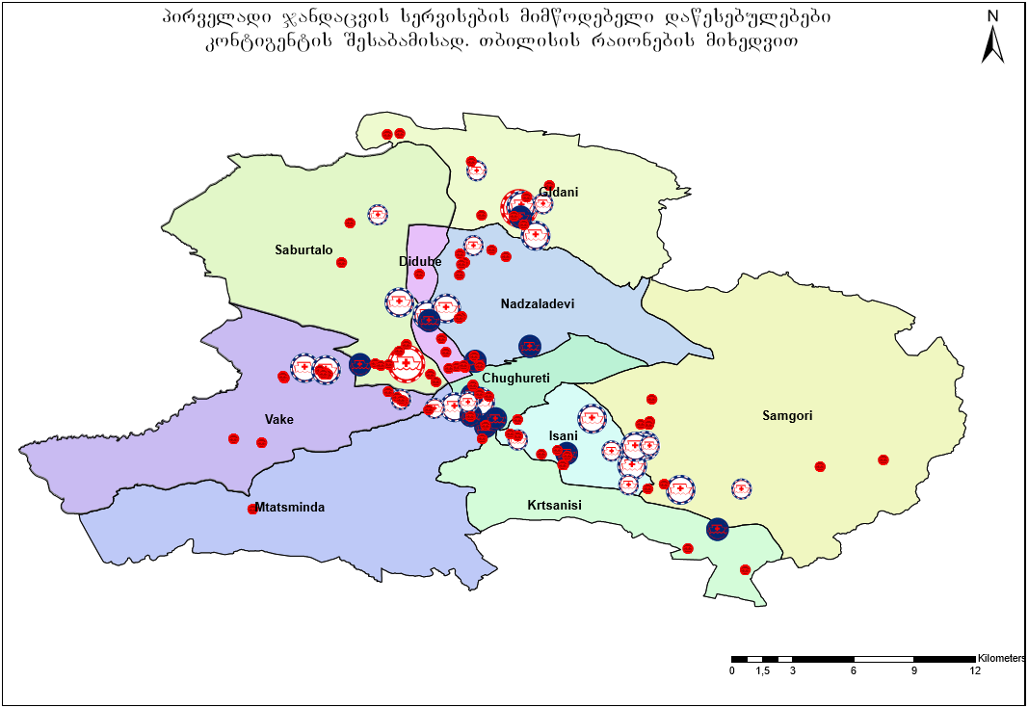

Slide 14
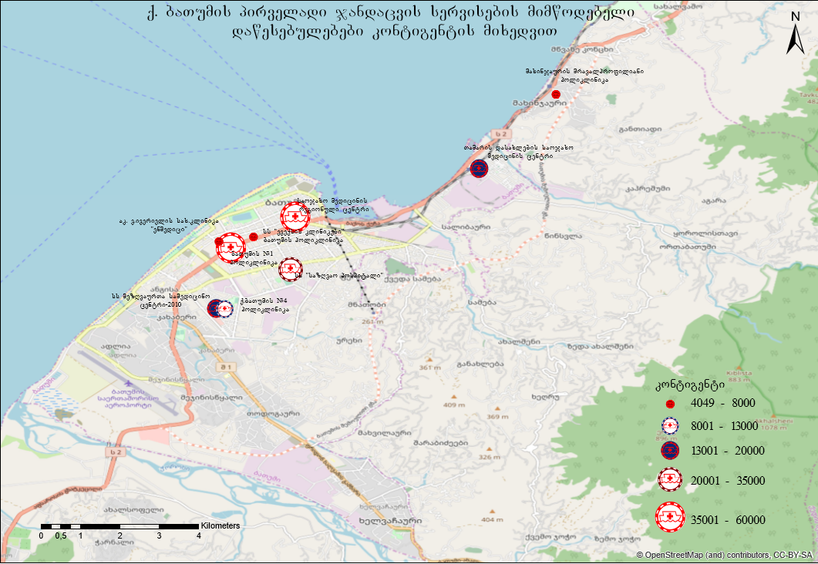

Slide 15
პჯდ მომსახურება ქ. ბათუმში
 | მონაწილე დაწესე-ბულება | რეგისტრირებული ბენეფიციარი სულ |  | მოსახლეობის საერთო რაოდენობა | <5,000 |  | 5,000-8,000 |  | 8,000-10,000 |  | 10,000-13,000 |  | >13,000 |  | რეგისტრი-რებულთა % მოსახლეობის საერთო რაოდენობიდან
 |  | სულ | ძირითადი პაკეტი |  | დაწესე-ბულება | ბენეფი-ციარები | დაწესე-ბულება | ბენეფი-ციარები | დაწესე-ბულება | ბენეფი-ციარები | დაწესე-ბულება | ბენეფი-ციარები | დაწესე-ბულება | ბენეფი-ციარები
ბათუმი | 9 | 175.487 | 142.264 | 163.400 | 3 | 11.493 | 1 | 7.042 | 1 | 8.001 |  |  | 4 | 115.728 | 87%

Slide 16
პჯდ მომსახურება ქ. თბილისში, ქ. ბათუმში, ქ.ქუთაისში
 | მონაწილე დაწესე-ბულება | რეგისტრირებული ბენეფიციარი სულ |  | მოსახლეობის საერთო რაოდენობა | <5,000 |  | 5,000-8,000 |  | 8,000-10,000 |  | 10,000-13,000 |  | >13,000 |  | რეგისტრი-რებულთა % მოსახლეობის საერთო რაოდენობიდან
 |  | სულ | ძირითადი პაკეტი |  | დაწესე-ბულება | ბენეფი-ციარები | დაწესე-ბულება | ბენეფი-ციარები | დაწესე-ბულება | ბენეფი-ციარები | დაწესე-ბულება | ბენეფი-ციარები | დაწესე-ბულება | ბენეფი-ციარები
თბილისი | 112 | 959.275 | 954.629 | 1.150.516 | 55 | 97.587 | 18 | 114.635 | 7 | 62.111 | 6 | 67176 | 26 | 613.120 | 83%
გლდანი-ნაძალადევი | 29 | 268.270 | 267.722 | 321.961 | 13 | 17.867 | 6 | 38.955 | 3 | 26.730 |  |  | 7 | 184.170 | 83%
დიდუბე-ჩუღურეთი | 16 | 144.335 | 144.148 | 151.650 | 7 | 14.913 | 3 | 18.053 |  |  | 1 | 11.023 | 5 | 100.159 | 95%
ვაკე-საბურთალო | 28 | 206.435 | 205.793 | 268.801 | 17 | 27.101 | 4 | 27.567 |  |  | 2 | 23.152 | 5 | 127.973 | 77%
ისანი-სამგორი | 30 | 253.818 | 251.390 | 295.363 | 14 | 25.726 | 4 | 24.977 | 3 | 25.806 | 3 | 33.001 | 6 | 141.880 | 85%
მღაწმინდა-კრწანისი | 9 | 86.417 | 85.576 | 112.740 | 4 | 11.980 | 1 | 5.083 | 1 | 9.575 |  |  | 3 | 58.938 | 76%
ბათუმი | 9 | 175.487 | 142.264 | 163.400 | 3 | 11.493 | 1 | 7.042 | 1 | 8.001 |  |  | 4 | 115.728 | 87%
ქუთაისი | 13 | 177.953 | 157.960 | 141.000 | 4 | 5.240 | 2 | 12.275 | 2 | 18.327 |  |  | 5 | 122.118 | 112%

Slide 17
პირველადი ჯანდაცვის მომსახურება ქ.ქუთაისში - ანალიზი
 | მონაწილე დაწესე-ბულება | რეგისტრირებული ბენეფიციარი სულ |  | მოსახლეობის საერთო რაოდენობა | <5,000 |  | 5,000-8,000 |  | 8,000-10,000 |  | 10,000-13,000 |  | >13,000 |  | რეგისტრი-რებულთა % მოსახლეობის საერთო რაოდენობიდან
 |  | სულ | ძირითადი პაკეტი |  | დაწესე-ბულება | ბენეფი-ციარები | დაწესე-ბულება | ბენეფი-ციარები | დაწესე-ბულება | ბენეფი-ციარები | დაწესე-ბულება | ბენეფი-ციარები | დაწესე-ბულება | ბენეფი-ციარები
ქუთაისი | 13 | 177.953 | 157.960 | 141.000 | 4 | 5.240 | 2 | 12.275 | 2 | 18.327 |  |  | 5 | 122.118 | 112%

Slide 18
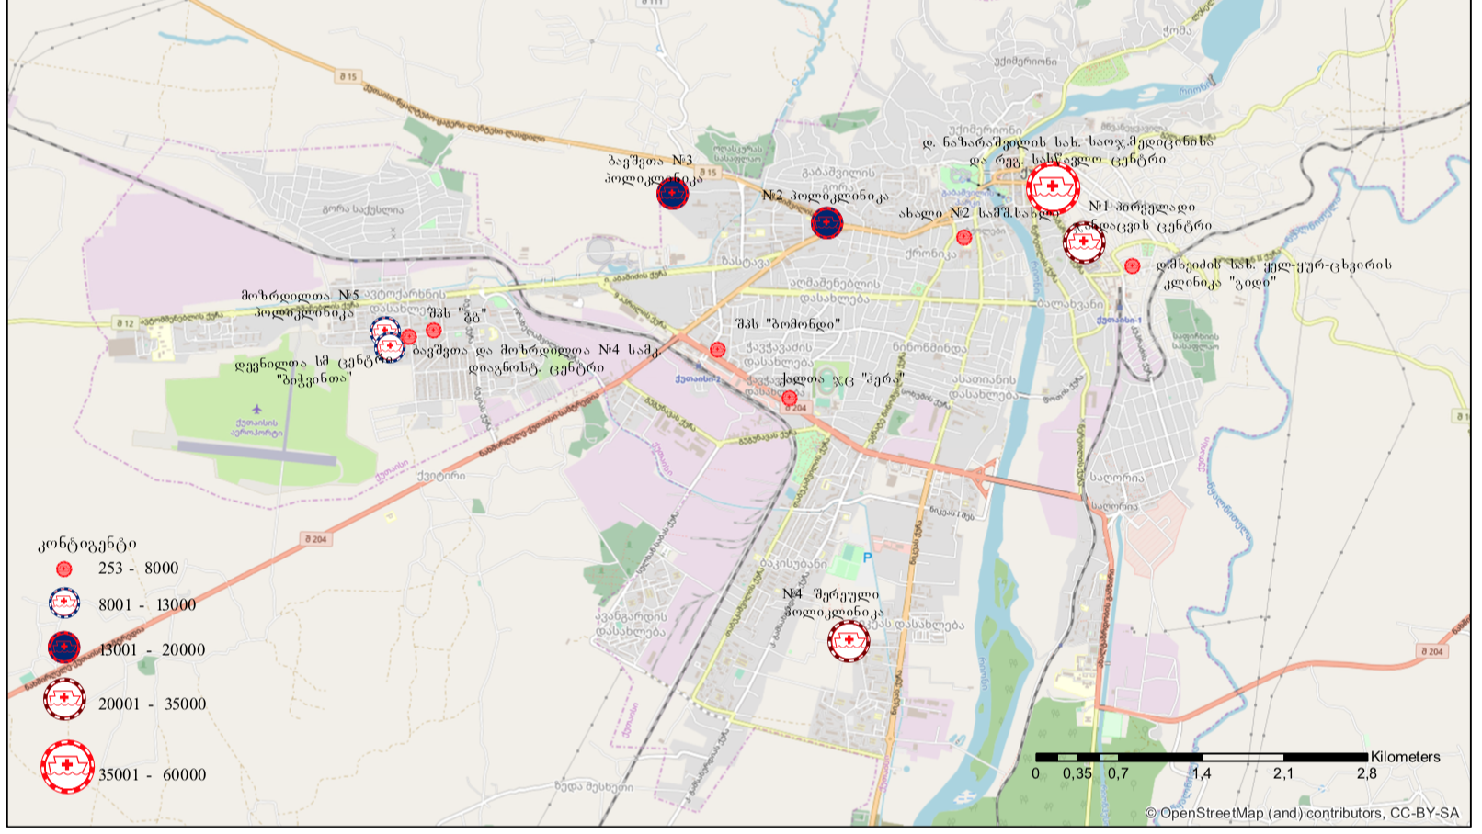
შეზღუდულია პაციენტების შედინება დაგადინება

Slide 19
მადლობა ყურადღებისთვის!

